Slide 1
KULTURNO PONAŠANJE MEDICINSKE SESTRE
Škola za medicinske sestre Vinogradska
Dubravka Protić, dipl.med.techn

Slide 2
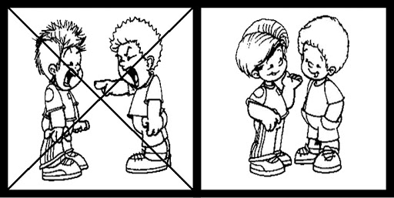
KULTURNO PONAŠANJE MEDICINSKE SESTRE OBUHVAĆA
vladanje sobom
pravilan odnos prema bolesniku, njegovoj obitelji i suradnicima
pravilan odnos prema radu

Slide 3
KULTURNO PONAŠANJE/ vladanje sobom
Moralne osobine ličnosti bitne su za svakog čovjeka, a osobito u zanimanjima u sklopu kojih radimo sa čovjekom, odnosno bolesnim čovjekom
Zbog toga buduća medicinska sestra/tehničar treba razvijati poželjne moralne osobine, a nepoželjne prepoznati i zamijeniti ih pozitivnima

Slide 4
zadatak 1
KULTURNO PONAŠANJE
Opišite kulturno ponašanje medicinske sestre/tehničara (izgled; oslovljavanje pacijenata, liječnika, sestara).
Što medicinska sestra/tehničar nikada ne smije činiti?

Slide 5
zadatak 2
moralne osobine ličnosti
Navedite koje su poželjne moralne osobine za medicinsku sestru /tehničara ( u odnosu prema bolesniku, njegovoj obitelji, suradnicima i radu)!
Koje ste nepoželjne osobine, osobine za koje smatrate da ih treba izbjegavati, uočili kod medicinskih sestara/ tehničara?

Slide 6
KULTURNO PONAŠANJE
uvažavanje moralnih, običajnih i zakonskih normi, stavova, dužnosti
uljudnost prema roditeljima, starijima, nastavnicima

Slide 7
NEKULTURNO PONAŠANJE
Antisocijalno i izazovno ponašanje
Nepoštivanje:
moralnih, običajnih i
zakonskih normi
neposlušnost
svojeglavost

Slide 8
KULTURNO PONAŠANJE:
koristi se čarobnim riječima: molim, hvala, izvolite, oprostite
kuca kad ulazi u bilo koji tuđi prostor
pozdravlja pri prvom susretu i odlasku
uljudno oslovljava bolesnika s:
gospodin- gospođo

Slide 9
NEDOPUSTIVO JE pacijente nazivati :
baka, djede, teta, ne smijemo tikati pacijentima

Slide 10
Bolesnika oslovljavati njegovim imenom i reći mu svoje ime
Svaka riječ koja je upućena bolesniku izvodi ga iz osjećaja osamljenosti i napuštenosti, a ni jednu riječ bolesnik ne voli tako rado čuti kao svoje ime
Tko je oslovljen vlastitim imenom, taj više nije anoniman, nije brojka, neće biti zaboravljen i bit će liječen kao jedinka
Treba naglasiti kako se upravo bespomoćni bolesnici, poglavito terminalno oboljeli, naročito boje zamjene
Ako je bolesnik oslovljen imenom, onda je to znak da ga poznajemo kao osobu, da su liječnicima, medicinskim sestrama i zdravstvenim djelatnicima poznati njegovi posebni problemi i njegova specifična situacija

Slide 11
Medicinska sestra nikada, ni u kojoj prilici ne smije:
Ne pozdraviti ili ne ozdraviti
Držati ruke u džepu
Oslovljavati ljude neprikladno
Žvakati žvakaću gumu
Ponašati se oholo, umišljeno
Na bolničkom odjelu govoriti glasno, vikati, dovikivati se, svađati, smijati
Na bolničkom odjelu glasno slušati radio ili TV

Slide 12
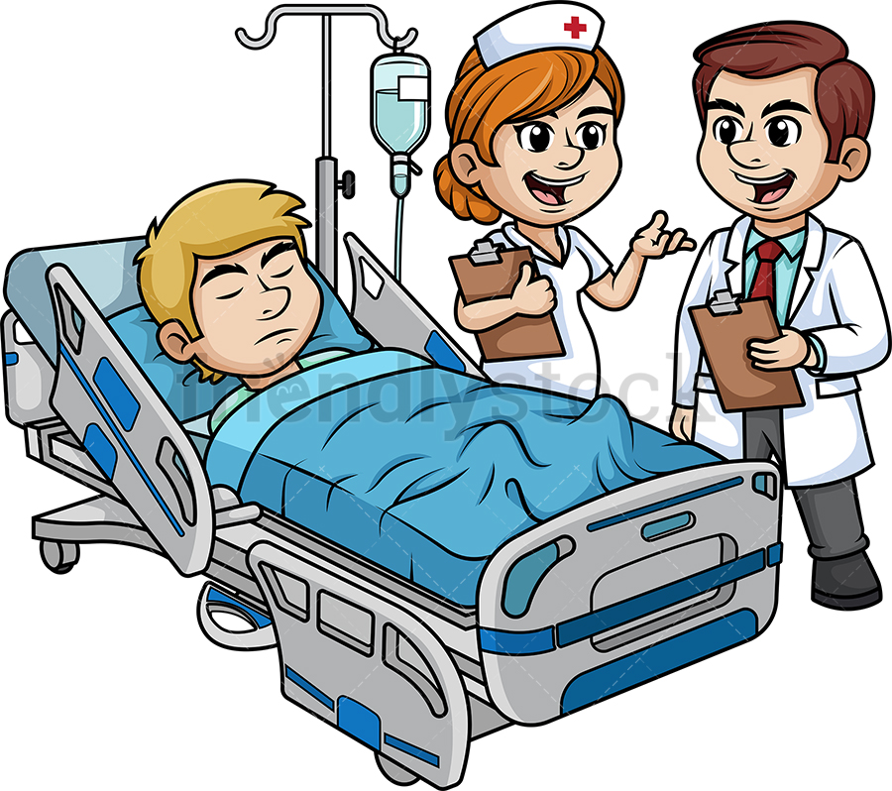
Pravilan odnos prema bolesniku, njegovoj obitelji i suradnicima
ULJUDNOST= poštovanje, pažljivost, uvažavanje, diskretnost, razumijevanje
SUSRETLJIVOST= prirodnost, otvorenost u međuljudskim odnosima, blagost, plemenitost i srdačnost
DOBRONAMJERNOST= spremnost na pomoć, brižljivost
NESEBIČNOST= neproračunatost, kolegijalnost
POUZDANOST= odgovornost
KOMUNIKATIVNOST= prilagodljivost i nalažanje zajedničkog jezika, želju za suradnjom
PRIJATELJSTVO= međusobno razumijevanje i poštovanje, suradnja, potpomaganje, povjerenje, privrženost, odanost
HUMANOST= ljubav prema čovjeku, dostojanstvenost, uzajamna pomoć

Slide 13
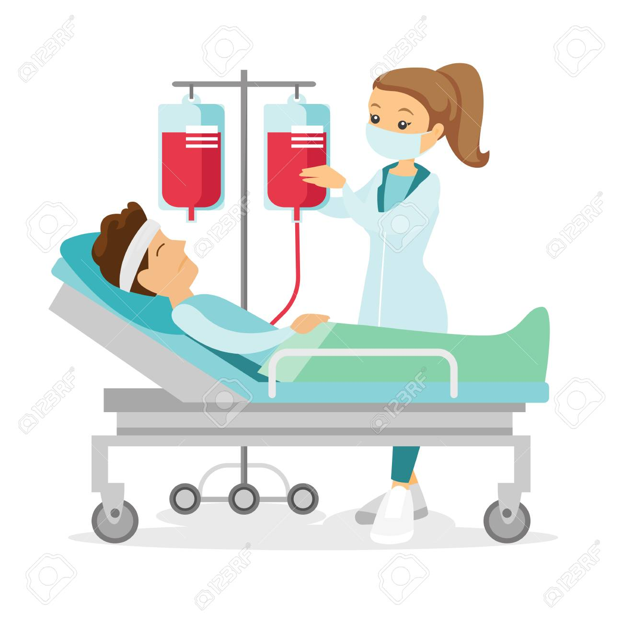
Pravilan odnos prema radu očituje se:
SAMOSTALNOST= posjedovanje radnih sposobnosti, svrsishodnost, odlučnost
SNALAŽLJIVOST= djelotvornosti, praktičnosti
EKONOMIČNOST= dobra organizacija rada, radna disciplina, brižan odnos prema materijalu i sredstvima za rad
MARLJIVOST= pozitivan odnos prema radu
SAVJESNOST= pozitivan odnos prema radnim obvezama
ODGOVORNOST= kritičan odnos prema sebi i drugima
SURADNIŠTVO= zajednički rad s ostalim članovima tima
SAGLEDAVANJU I RJEŠAVANJU PROBLEMA= posjedovanje sposobnosti prepoznavanja i rješavanja problema

Slide 14
Etički problemi u zdravstvenoj njezi
nedostatak vremena
nedostatak osoblja
nedovoljna tehnička opremljenost
komunikacija u okviru zdravstvenog tima
komunikacija sestra – pacijent

